Slide 1
Виртуальная экскурсия Рекорды в растительном мире
Презентация для внеклассного мероприятия по биологии
Подготовил: учитель биологии МКОУ «Цунимaхинская ООШ»
Магомедов Муса Идрисович
Notes:
Растения могут не только украшать нашу жизнь, но и устанавливать самые настоящие рекорды! Давайте познакомимся с некоторыми из них. Первое путешествие мы совершим в Южную Америку, в долину реки Амазонки.

Slide 2
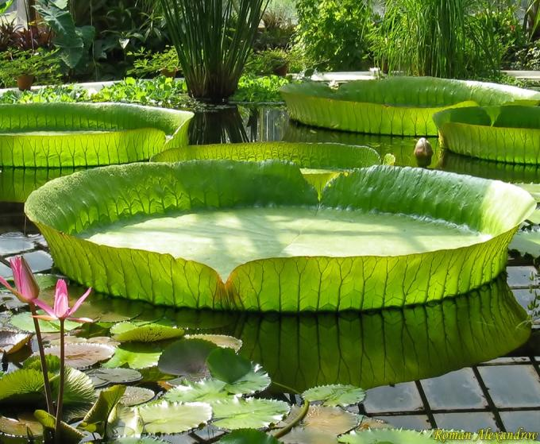
Виктория амазонская
Самый большой лист в мире
Диаметр листа – до 2 метров
Растет в Южной Америке
Занесена в Книгу рекордов Гиннеса
Notes:
Одним из редких растений по праву можно считать гигантскую кувшинку Викторию амазонскую или Викторию регию, произрастающую в Южной Америке.
Огромные листья этой кувшинки лежат на воде, словно гигантские чаши. Кувшинка Виктория Регия - самая большая кувшинка в мире. Размер её листьев может превышать в диаметре 2 метра.

Slide 3
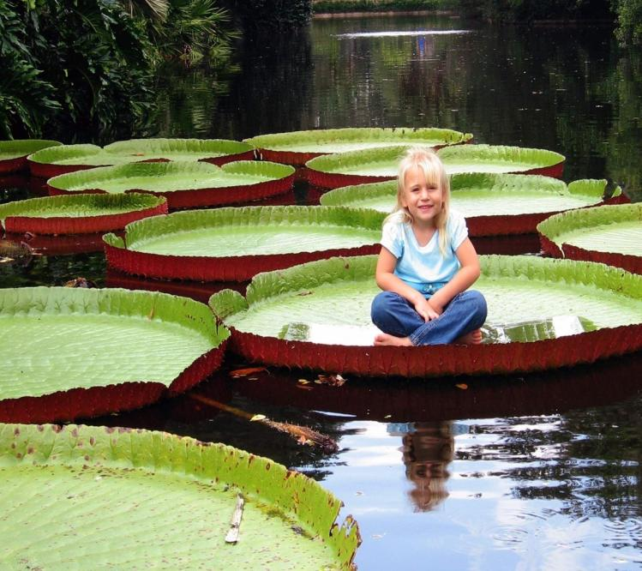
Лист выдерживает вес 50 кг
Notes:
Один такой лист без труда в состоянии выдержать на себе двух детей или одного взрослого худощавого человека весом до 50 кг. Благодаря этим своим размерам кувшинка Виктория амазонская занесена в Книгу рекордов Гиннеса за «самый большой лист на земле».
Свое название Виктория регия или "Виктория царственная» она получила в 1836 году, в честь английской королевы Виктории, которая взошла на престол в год открытия этого растения учеными.

Slide 4
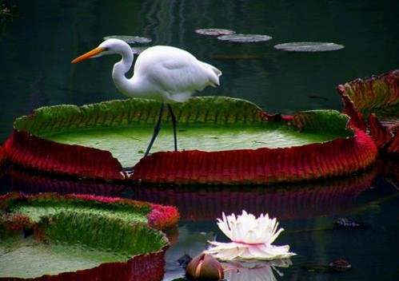
«сковородка для птиц»
Notes:
Местные жители называют Викторию регию «апоной», что в переводе обозначает «сковородка для птиц». И действительно листья амазонской кувшинки напоминает этот кухонный инвентарь. Ну а птицы, даже очень крупные могут передвигаться по этим листьям как посуху.

Slide 5
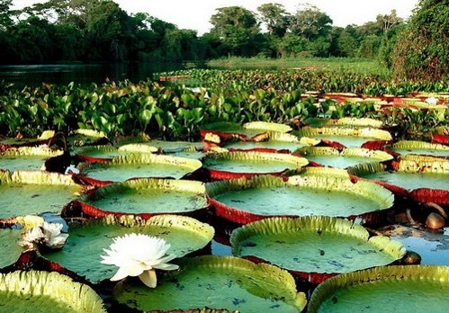
Заросли виктории регии в долине реки Амазонки
Notes:
Природа наделила викторию амазонскую ещё одним удивительными свойствами- способ защиты от воздействия внешних факторов. Чтобы дождевая вода не накапливалась в этой огромной чаше, в листьях есть крошечные отверстия, сквозь которые вся излишняя вода удаляется с поверхности листа. Кроме того, нижняя сторона листьев покрыта длинными, острыми шипами, оберегающими от травоядных рыб и других водных обитателей.

Slide 6
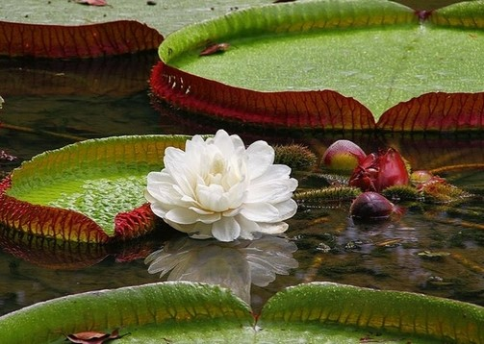
Цветет Виктория один раз в году
Цветет только ночью
Цветёт в
течение 3х суток
Notes:
Ещё очень интересная особенность у этого редкого растения. Цветет Виктория один раз в году. Цветет она только ночью. Вечером с наступлением сумерек из воды выдвигается бутон и раздвигает свои лепестки. На рассвете лепестки цветка сворачиваются, и он уходит под воду. И так продолжается в течение 3х суток. При чем, в первый день цветок абсолютно белоснежный.

Slide 7
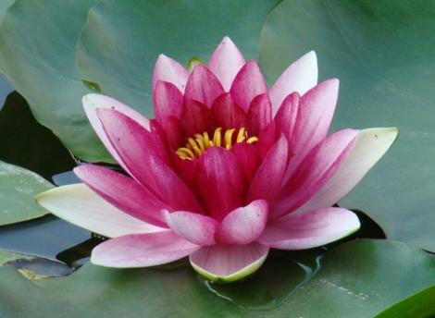
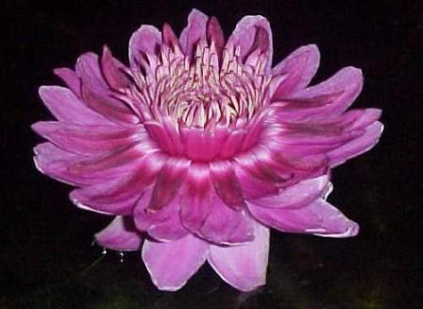
Цветок виктории амазонской
В последний вечер своей жизни цветок становится малиновым. После этого он погружается в воду на совсем. Больше на поверхность воды он не появится.
Notes:
На второй день он приобретает нежно-розовый оттенок.
В последний вечер своей жизни цветок становится малиновым. После этого он погружается в воду на совсем. Больше на поверхность воды он не появится.
Еще одно невероятное свойство цветов Виктории регии, это её способность менять аромат. Белый цветок пахнет миндалем, а малиновый имеет сладковато-фруктовый запах.

Slide 8
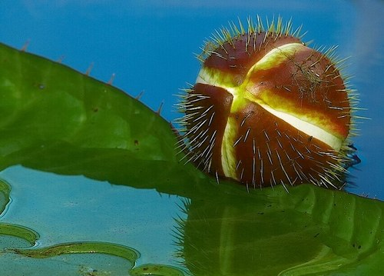
Бутон «виктории царственной»
Notes:
После цветения под водой образуется довольно большой плод, в котором находятся черные семена. Индейцы используют эти семена в пищу. По вкусу это чем-то напоминает жареную кукурузу.
Просмотр видео (интернет ресурсы)

Slide 9
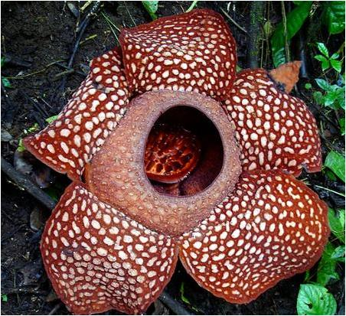
Раффлезия Арнольди
Самый большой цветок в мире.
Диаметр цветка более 1 метра
Вес цветка более
10 кг.
Обитает в тропических лесах Филиппин и Индонезии
Notes:
Продолжим нашу виртуальную экскурсию и отправимся в тропические леса Индонезии.
Есть в растительном мире один уникальный цветок-рекордсмен – раффлезия. Знаменито это чудо природы тем, что цветок у него – самый крупный на планете: «размах» лепестков может достигать чуть более 1 м, а само растение может весить и 6, и 8, и даже 11 килограммов.
Где же растет это чудо природы?
Обитает этот удивительный цветок в тропических лесах Филиппин и Индонезии.

Slide 10
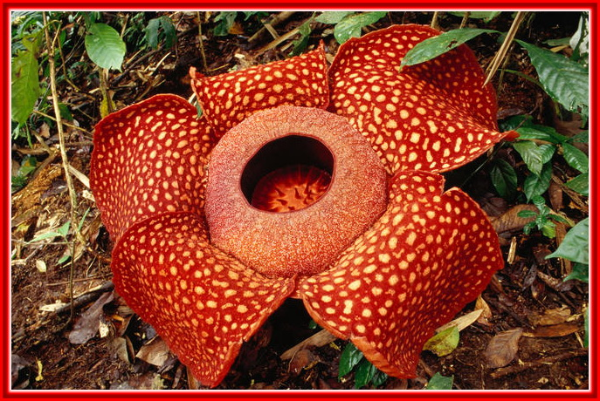
«Великолепный паразит»
У раффлезии нет ни корней, ни стеблей ни зелёных листьев. Она паразитирует на корнях других растений.
Notes:
Раффлезия — это удивительное и необыкновенное растение. У раффлезии нет ни корней, ни листьев, ни ярко выраженного стебля. Все необходимые питательные вещества она получает от другого растения при помощи нитей -грибницы, заменяющей ей корни. Отсюда и получила раффлезия свое второе название «великолепный паразит»

Slide 11
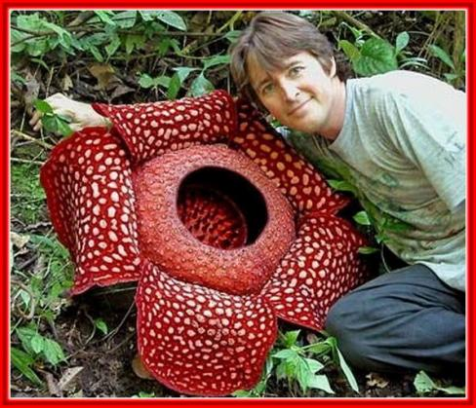
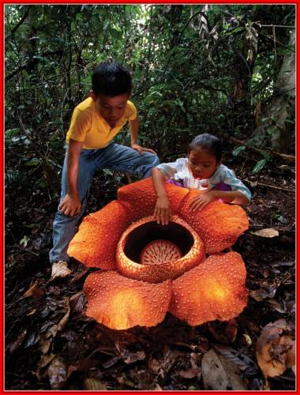
Кирпично-красный цветок распускается прямо на земле на очень короткое время — всего 3 — 4 дня.
Notes:
Но прославилась раффлезия не только своими размерами, но и специфическим ароматом. Цветок раффлезии очень красочен. Он состоит из пяти мясистых толстых блинообразных лепестков ядовито-красного цвета с белыми наростами вроде бородавок, отдаленно напоминая гигантский мухомор. Кирпично-красный цветок распускается прямо на земле на очень короткое время — всего 3 — 4 дня.

Slide 12
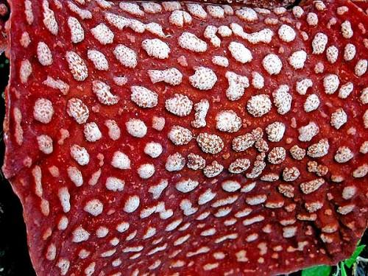
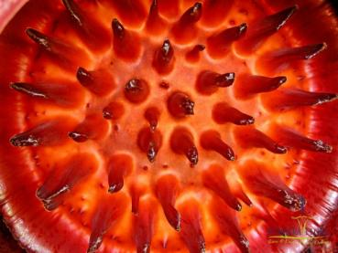
Ярко-красные лепестки с беловатыми вкраплениями
Цветочный диск, сплошь усеянный небольшими шипами.
Notes:
Именно в этот период он начинает источать удивительный аромат, напоминающий запах гниющего мяса, который является весьма притягательным для лесных мух. Также насекомые «клюют» и на необычную окраску цветка – ярко-красные листья с беловатыми вкраплениями. Они садятся на цветочный диск, сплошь усеянный небольшими шипами. Чем больше они двигаются, тем глубже проваливаются к кольцевой бороздке, где их ждут тычинки с липкой пыльцой. Мухи являются основными опылителями этого цветка.

Slide 13
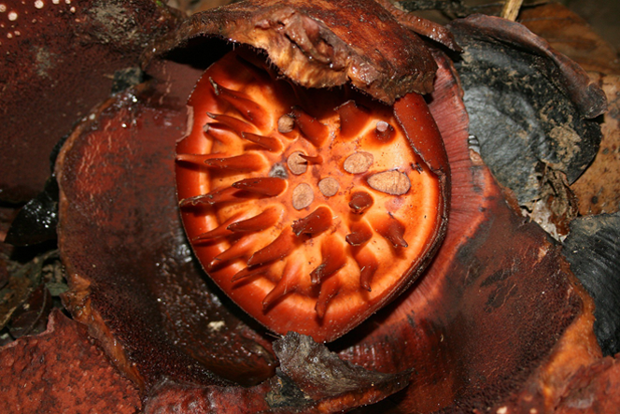
Notes:
После цветения раффлезия разлагается и превращается в бесформенную черную массу. В этой черной массе содержатся мельчайшие семена раффлезии, невидимые невооруженным глазом. В одном плоде содержится от двух до четырех миллионов семян.

Slide 14
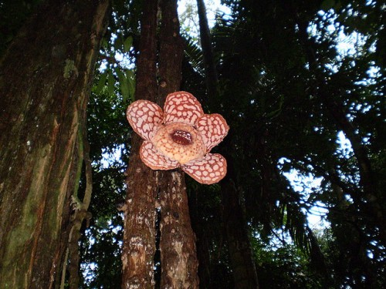
Семена моментально прикрепляются к ногам животного и переносятся в другое место. Муравьи же растаскивают их на близ растущие деревья.
Notes:
Распространение семян происходит при помощи крупных животных, например слонов, которые случайно наступают на то, что раньше было удивительным цветком, и раздавливают плод. Семена моментально прикрепляются к ногам животного и переносятся в другое место.
Так же муравьи растаскивают семена на близко растущие деревья. Таким образом, они попадают на лианы. Но из тысячи семян произрастает всего одно или два.
Просмотр видео (интернет ресурсы )

Slide 15
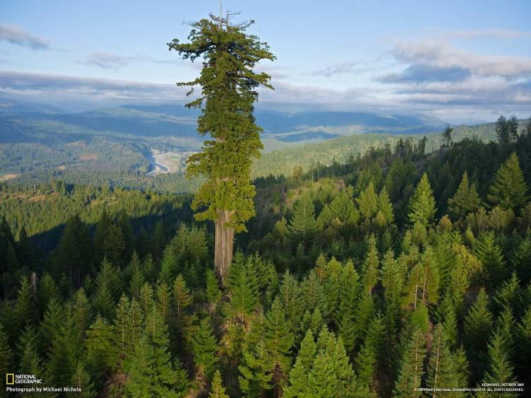
Гигантская секвойя
Notes:
Теперь наш маршрут пройдет через Северную Америку.
Самым большим деревом в мире является гигантская секвойя , которую еще называют мамонтовым деревом. Секвойя — хвойное дерево, которое относится к «живым ископаемым» и растет в Северной Америке.
Исследования показали, что эти деревья-великаны существовали 200-150 млн. лет назад, во время Юрского периода, когда на Земле жили динозавры.
Со времен динозавров и до наших дней дожили эти гиганты.

Slide 16
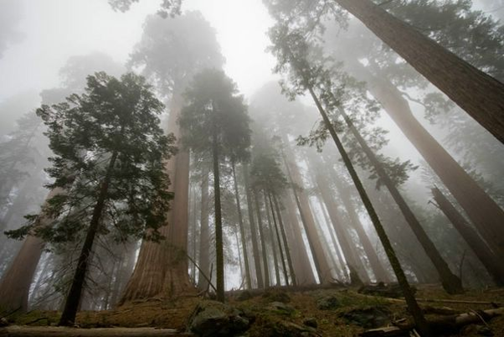
Самое высокое дерево на Земле
Гигантская секвойя живет более 5000 лет.
Notes:
Продолжительность жизни этого чуда природы просто немыслима. Гигантская секвойя живет более 5000 лет.

Slide 17
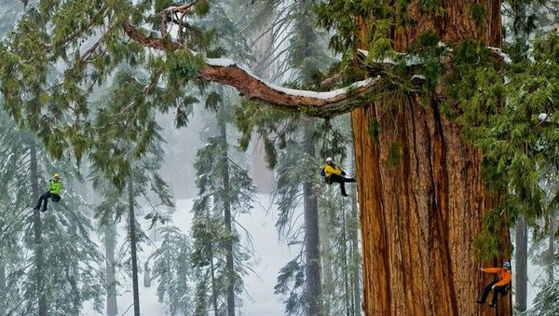
Гигантская секвойя
Notes:
Диаметр этого хвойного дерева около 2,5 метров, а иногда может превышать и 6 метров! Высота некоторых гигантов оказывается свыше 110 метров, рекордные величины – свыше 115 метров! Сегодня рекордсменом является секвойя высотой 115,5 метра из национального парка, расположенного севернее Сан-Франциско.

Slide 18
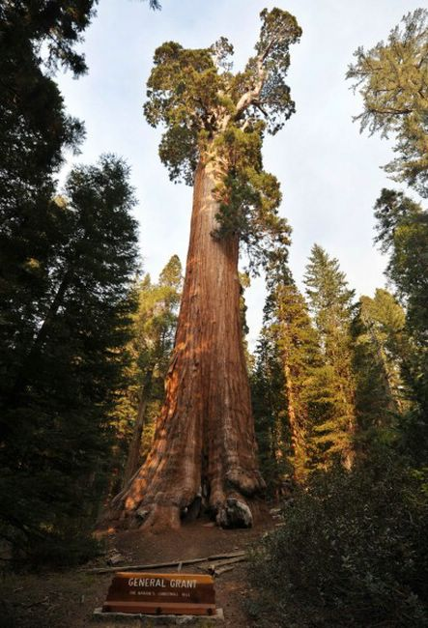
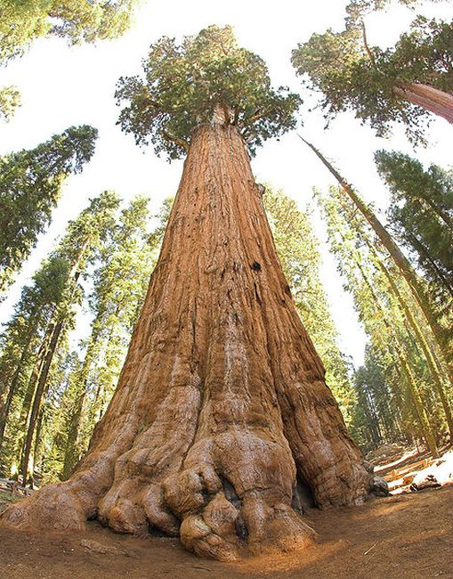
Notes:
Необычные свойства имеет кора секвойи (до 30 см толщиной), которая не горит, а только обугливается, и этим спасает лес от пожара.
Сама древесина содержит особые ядовитые для вредителей вещества, поэтому строениям из секвойи не страшны ни термиты, ни муравьи!

Slide 19
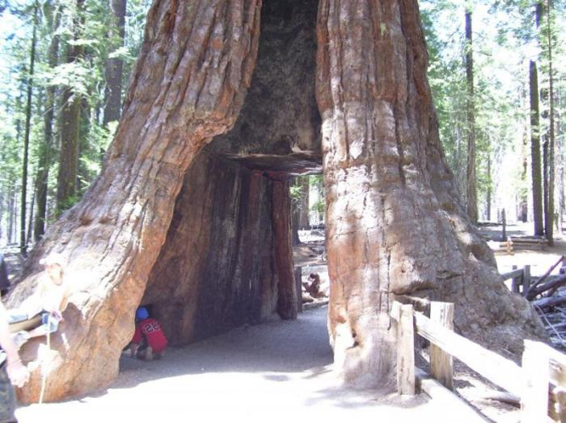
Notes:
В стволе секвойи можно свободно разместить большой автобус!

Slide 20
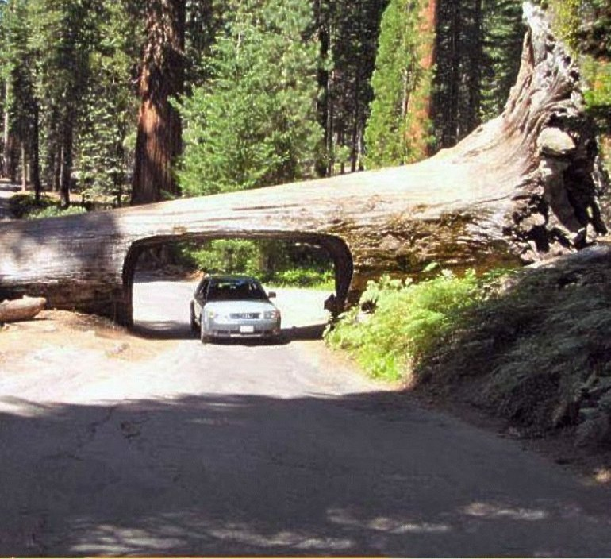
Notes:
В случаях, когда секвойя случайно падает на дорогу, сдвинуть её оказывается невозможно, поэтому для проезда транспорта в ней прорубают тоннель!

Slide 21
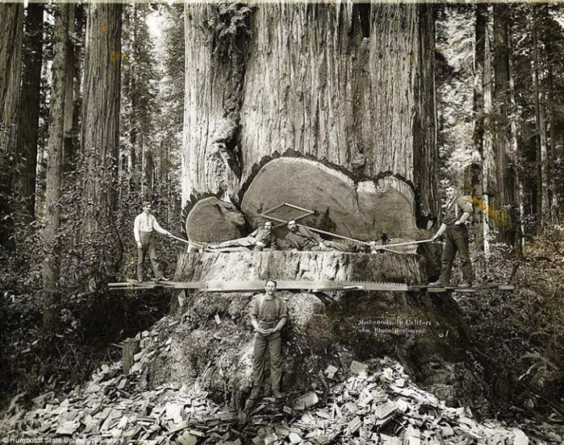
Есть сведения, что в 1912 году срубили секвойю, которая достигла 115,8 метров в высоту.
Notes:
Кроме того, секвойи очень устойчивы к гниению во влажной среде, поэтому из них делают сваи для домов, стоящих на воде, бочки для хранения мёда и патоки, а также мебель, шпалы, железнодорожные вагоны, телеграфные столбы, корабельные мачты и черепицу.
Просмотр видео ( интернет ресурсы )

Slide 22
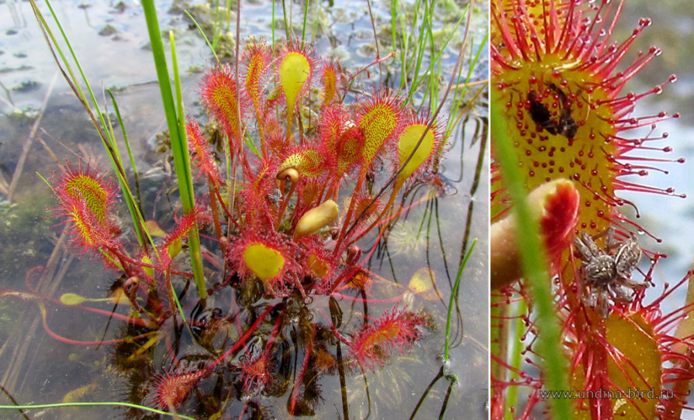
Росянка круглолистная
Notes:
А теперь познакомимся с необычным растением, произрастающим у нас в Костромской области, Мантуровском районе.
Может ли зеленое растение быть хищником? Может.
И такое растение растет на наших болотах.
Это растение — одно из самых удивительных организмов на земле. Называется росянка круглолистная, в переводе с латинского «орошенная росой»

Slide 23
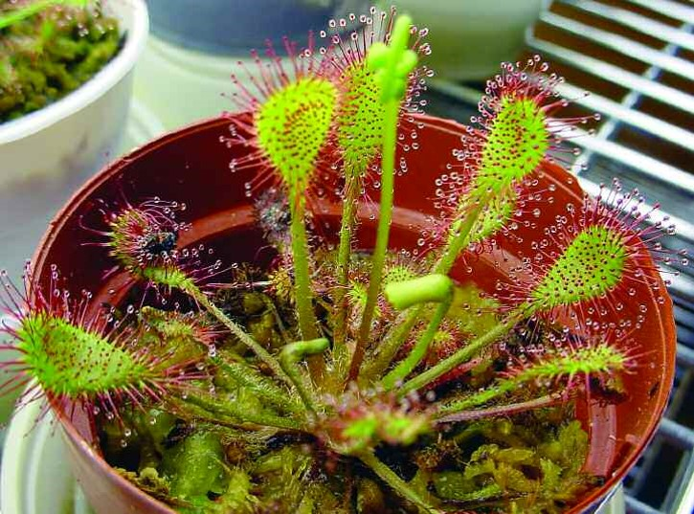
Notes:
Росянка неприметна и скромна, ее листочки сидят на длинных черешках и напоминают массажную щетку для волос. Растение само по себе очень маленькое.

Slide 24
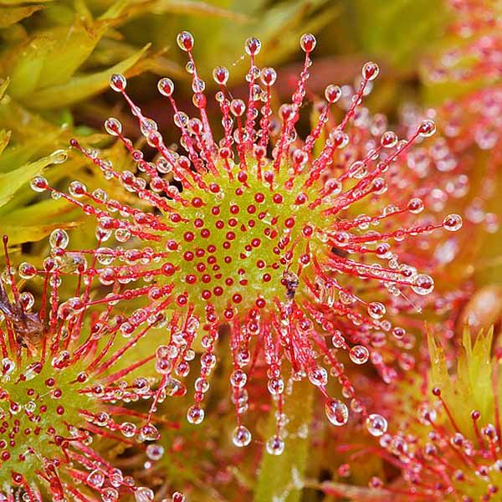
Волоски — это железы, выделяющие на концах капельки жидкости, похожей на росу.
Notes:
Поверхность листика росянки усеяна вздутыми на концах красными волосками. Именно в этих волосках вся тайна росянки. Волоски — это железы, выделяющие на концах капельки жидкости, похожей на росу. Именно эти капельки, блестя на солнце, привлекают любопытных насекомых.

Slide 25
Комментарии к видеофрагменту: Насекомые, привлеченные яркой окраской ресничек и блеском мнимой росы, садятся на листик росянки и тут же увязают в клейкой жидкости. Попытки выбраться из плена безуспешны. Увеличивается выделение «клея», реснички наклоняются и обволакивают жертву, сжимают ее, словно в кулак, и, сомкнувшись, превращают лист в желудок. Росянка выделяет сок, по составу напоминающий желудочный сок животных. В результате насекомое переваривается, а его соки всасываются растением. Жертва переваривается 2-3 дня. Затем листок разворачивается, останки насекомого сдуваются ветром, и растение готово принять новую порцию животной пищи. Такие обеды каждый листик может позволить 3-4 раза, а потом отмирает.
Notes:
Просмотр видео (интернет ресурсы)

Slide 26
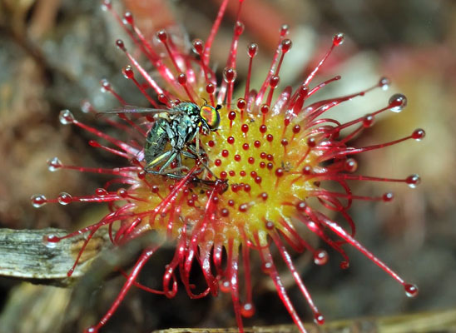
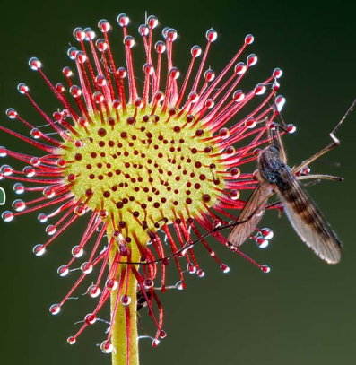
Почему росянка ест насекомых?
Во Франции были проведены соревнования насекомоядных растений. Первое место получила росянка, которая за 3 часа поймала 51 комара.
Notes:
Почему росянка ест насекомых?
Насекомоядные растения растут на бедных, неплодородных болотистых почвах.
Для роста и развития им не хватает минеральных солей: азота и фосфора. И они нашли единственный выход – научились питаться насекомыми и брать из них недостающие минеральные соли.

Slide 27
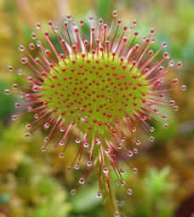
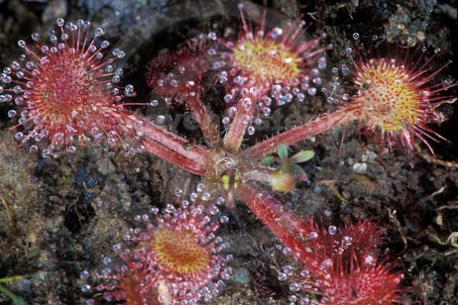
Notes:
Росянка круглолистная в Костромской области занесена в Красную книгу и находится под охраной закона.

Slide 28
Викторина
1. Где растет виктория регия?
(Южная Америка, река Амазонка)
2. Почему её так назвали?
(в честь английской королевы Виктории)
3. Какой размер её листьв, в диаметре?
(2 метра и более)
4. Почему раффлезию называют «великолепный паразит»?
(великолепный, так как самый большой цветок в мире, а паразит, как как питается за счет других деревьев)
5. Каков диаметр цветка раффлезии?
(1 метр)
Notes:
А теперь давайте посмотрим, как вы были внимательны во время путешествия?

Slide 29
6. Сколько весит цветок раффлезии?
(Около 10 кг.)
7. Какое растение расло на Земле во времена динозавров и произрастает сейчас?
(секвойя)
8. Сколько метров самое высокое дерево секвойи?
(115,5м)
9. Сколько дней переваривается муха листом росянки?
(2-3 дня)
10. Какой рекорд установлен росянкой по поеданию комаров?
(за 3 часа 51 жертва)

Slide 30
Спасибо за внимание!

Slide 31
Интернет ресурсы:
https://www.youtube.com/watch?v=zR3Jbo2SBQ4
2. https://www.youtube.com/watch?v=wQ8JIyM0G8U
3. https://www.youtube.com/watch?v=vpSbfVAICcA
4. https://www.youtube.com/watch?v=qvE3UC5qb80
5. http://national-travel.ru/america/flora-fauna/kuvshinka-viktoriya-regiya.html
6. http://world-of-adventures.ru/skywriter/viktoriya-regiya-koroleva-kuvshinok/
7. http://botane.ru/stati/sad/rafflezija-arnoldi-chudo-prirody-ili-obyknovennyj-parazit
8. http://www.liveinternet.ru/users/savyhska/post331968044
9. http://indasad.ru/lekarstvennye-rasteniya/2245-chischnoe-rastenie-rosyanka-kruglolistnaya-primenenie-i-poleznie-svoystva

